Slide 1
SCD第一个Z型Ladder
的组装流程
乔锐 徐子骏 袁煦昊
装配：熊佳继 王昊洋
点胶：王聪聪 刘帅毅
键合：金梁程龙
电测：蔡孟珂

Slide 2
第一个Z型Ladder的装配流程
事前准备
每片硅进行I-V测试
前端电子学板(SFE)的COB封装
第一天
硅片摆放在工装上
偏压柔性板(SBB)点胶并压合
第二天
键合GND并I-V测试
Z型柔性板(Z-Flex)点胶并压合
第三天
键合GND并I-V测试
前端电子学板(SFE)电测并粘接
第三天
下午和晚上
键合GND并电测
键合读出通道并电测（15轮）

Slide 3
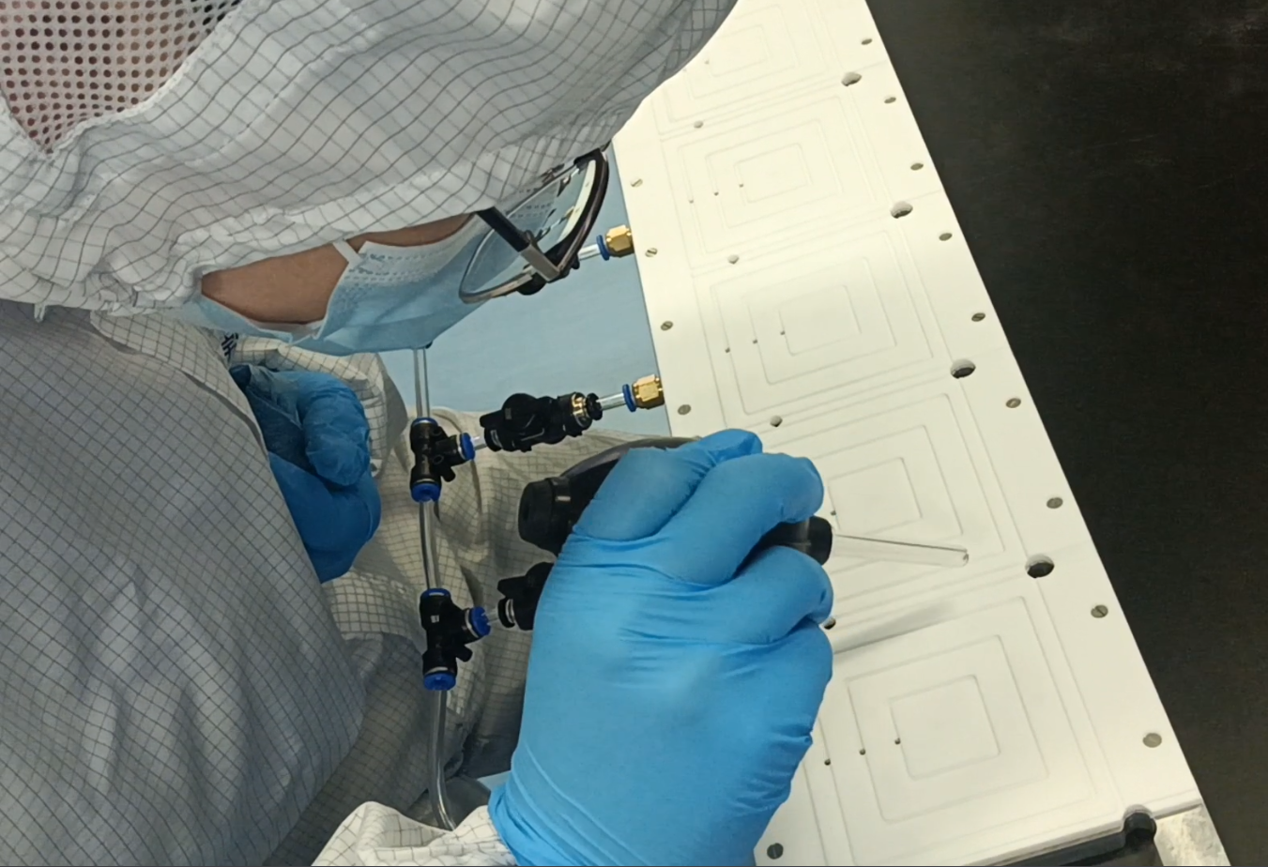
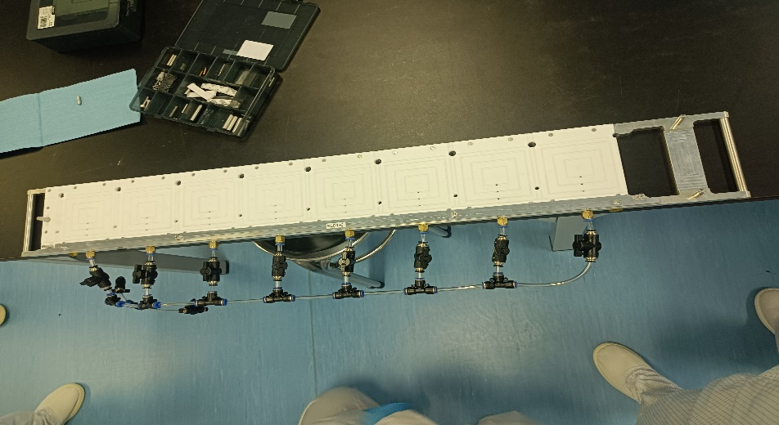
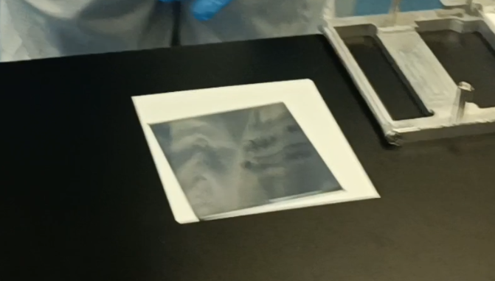
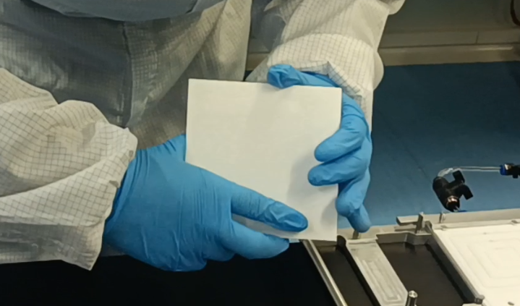
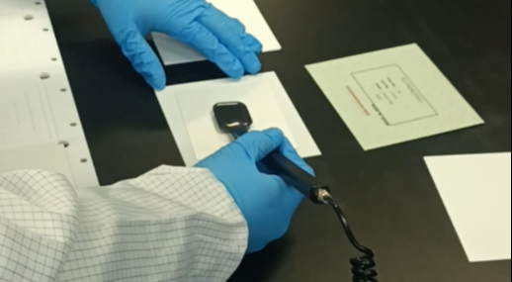
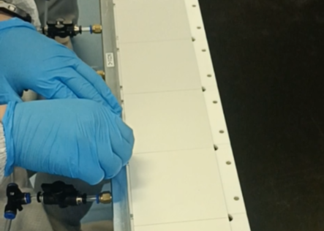
第一天：硅片摆放在工装上
1、清洗工装、定位销；除静电
2、安装工装销钉；定位条
3、小心取出硅片，旋转到指定朝向
4、盖上盖子、按照指定方向翻转
5、放置硅片到硅片定位工装、并真空吸附
6、移除定位条
Notes:
G:\keyan\科研任务\260205_第一个Z型Ladder装配\照片和视频\20260209_三号厅组装Z型Ladder_贴硅片\

Slide 4
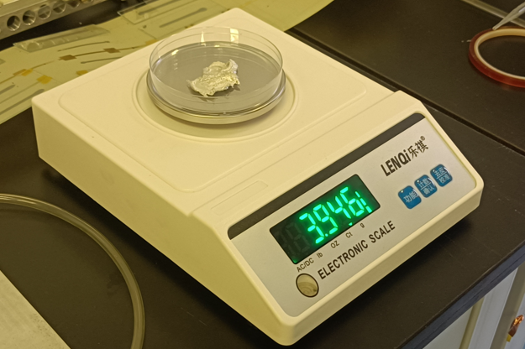
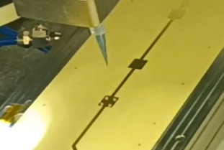
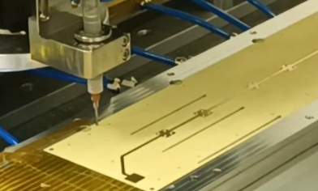
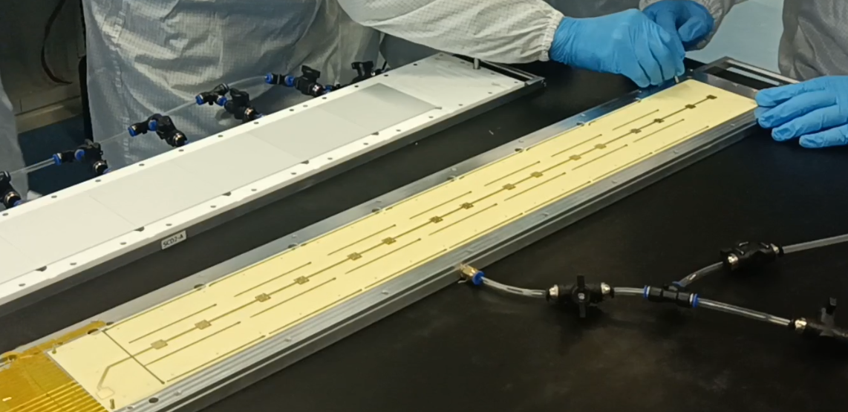
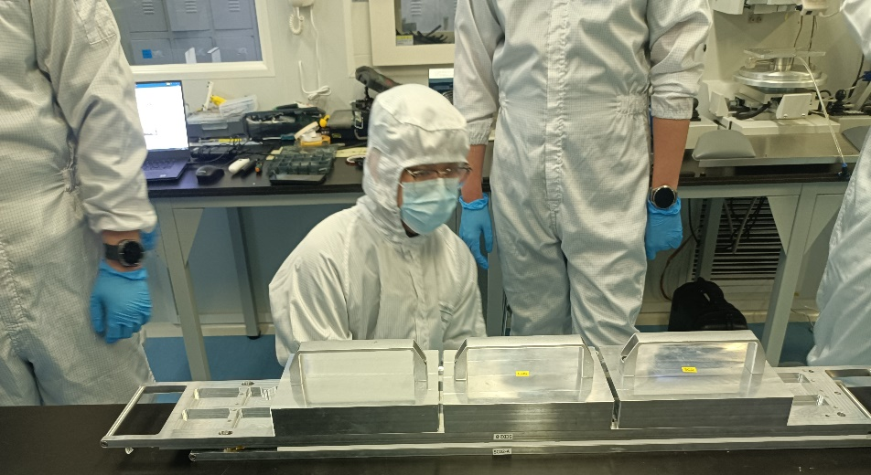
第一天：偏压柔性板(SBB)点胶并压合
1、配置导电AB胶
2、在SBB上点导电胶
3、灌装结构胶
4、在SBB上点结构胶
5、转移SBB到硅片旁边；重定位
6、压合，并压配重
Notes:
G:\keyan\科研任务\260205_第一个Z型Ladder装配\照片和视频\20260209_三号厅组装Z型Ladder_贴硅片\

Slide 5
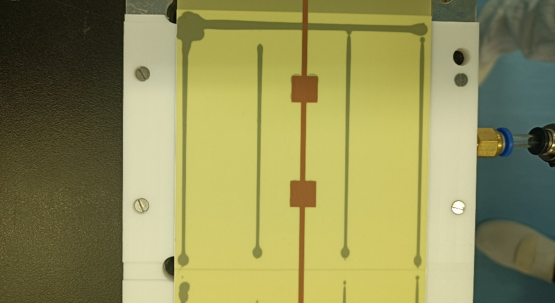
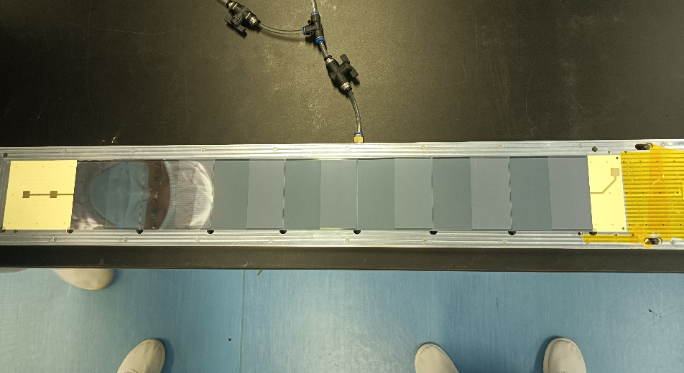
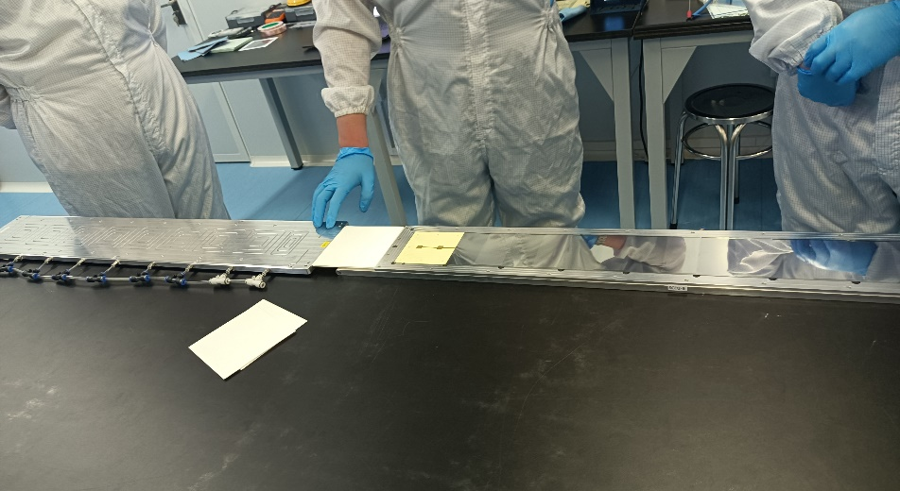
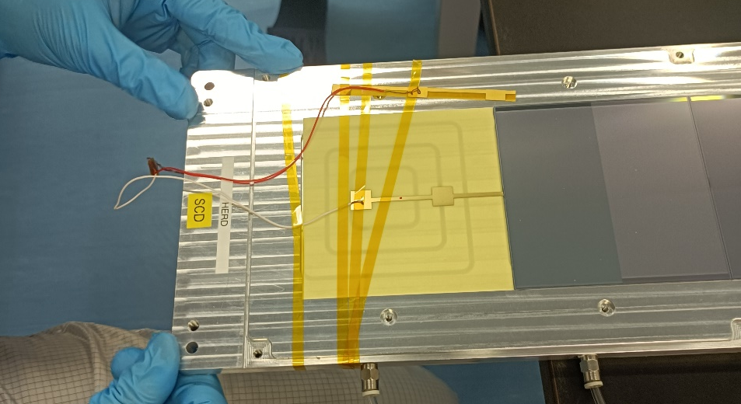
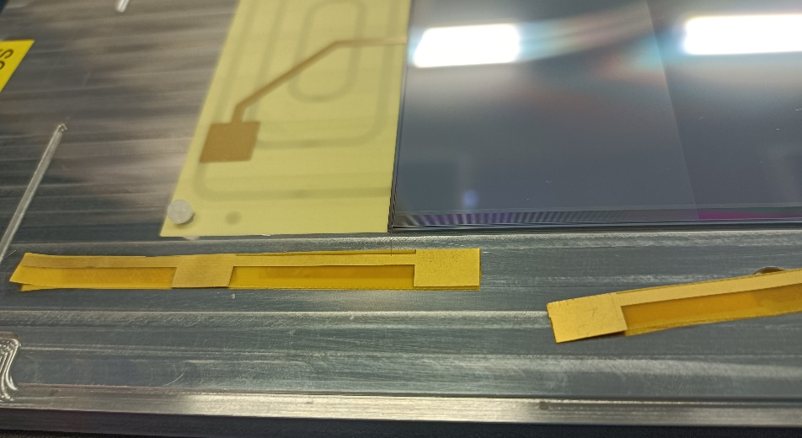
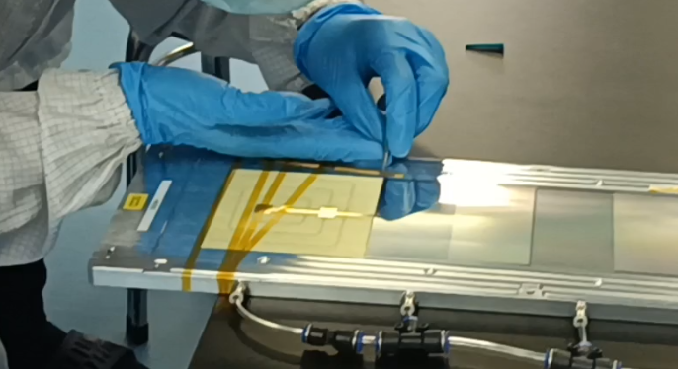
第二天：键合GND焊盘并I-V测试
1、检查背面点胶图案
2、检查正面贴片效果
3、转移到键合工装
4、键合GND焊盘到IV测试条
5、IV测试
6、移除IV测试条、清理键合丝
Notes:
G:\keyan\科研任务\260205_第一个Z型Ladder装配\照片和视频\20260210_三号厅组装Z型Ladder_上午IV测试\

Slide 6
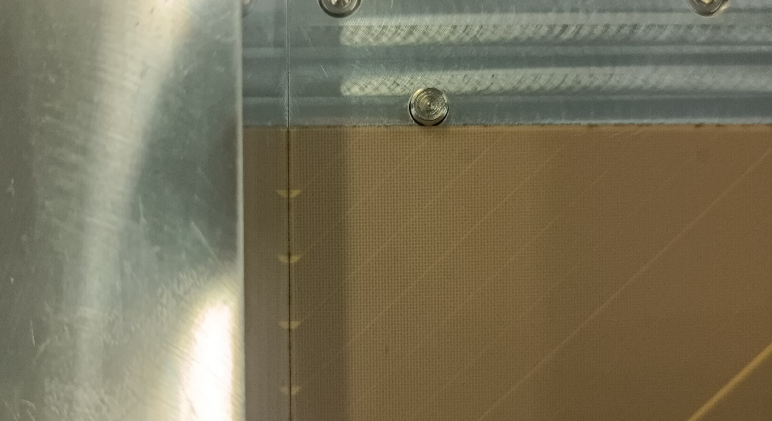
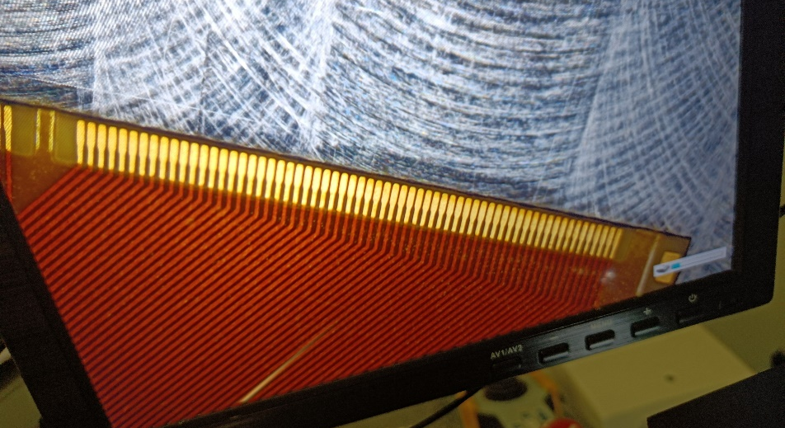
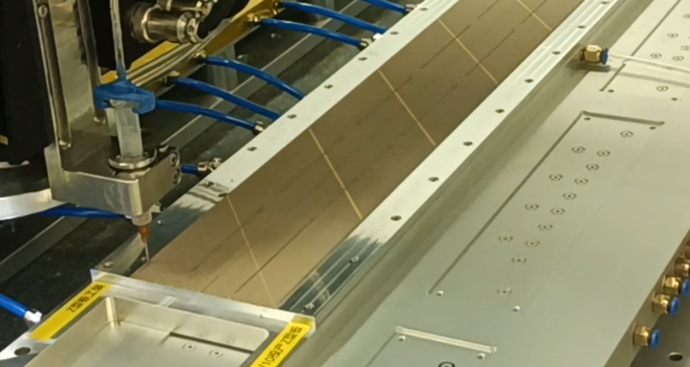
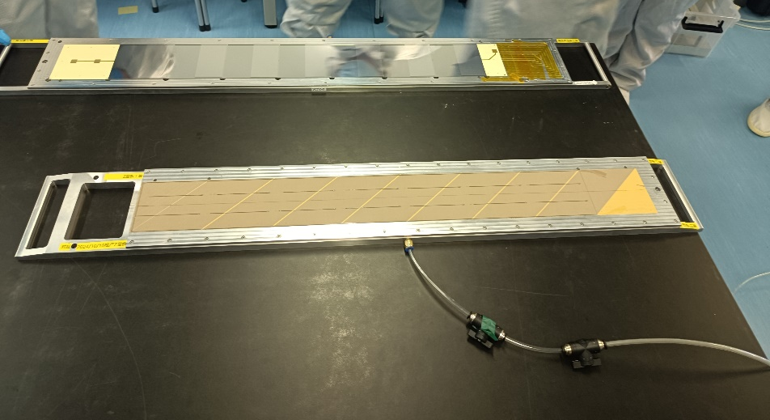
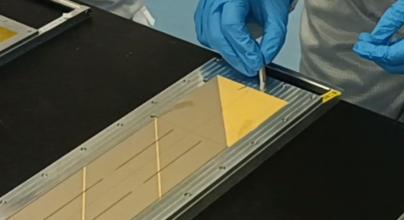
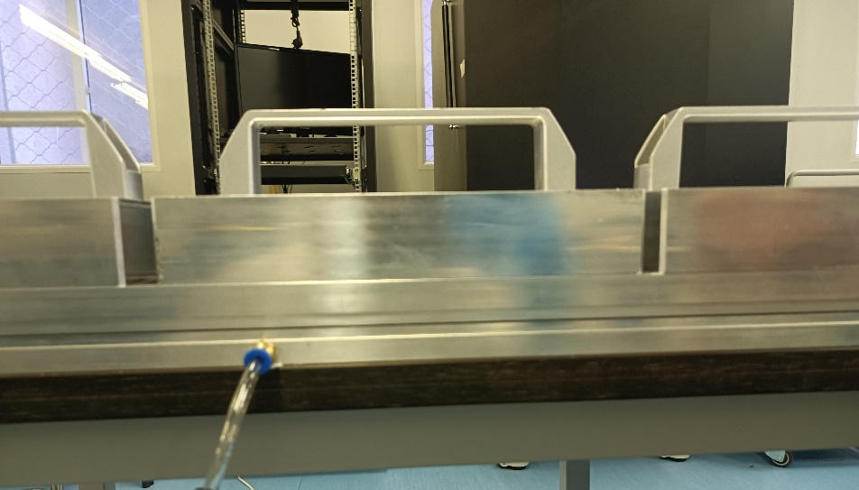
第二天：Z型柔性板(Z-Flex)点胶并压合
1、检查Z型柔性板的焊盘
2、Z型柔性板定位
3、Z型柔性板点胶
4、从Gantry转移到组装平台
5、插入定位销
6、压合，并压配重
Notes:
G:\keyan\科研任务\260205_第一个Z型Ladder装配\照片和视频\20260210_三号厅组装Z型Ladder_下午贴Z型柔性板\

Slide 7
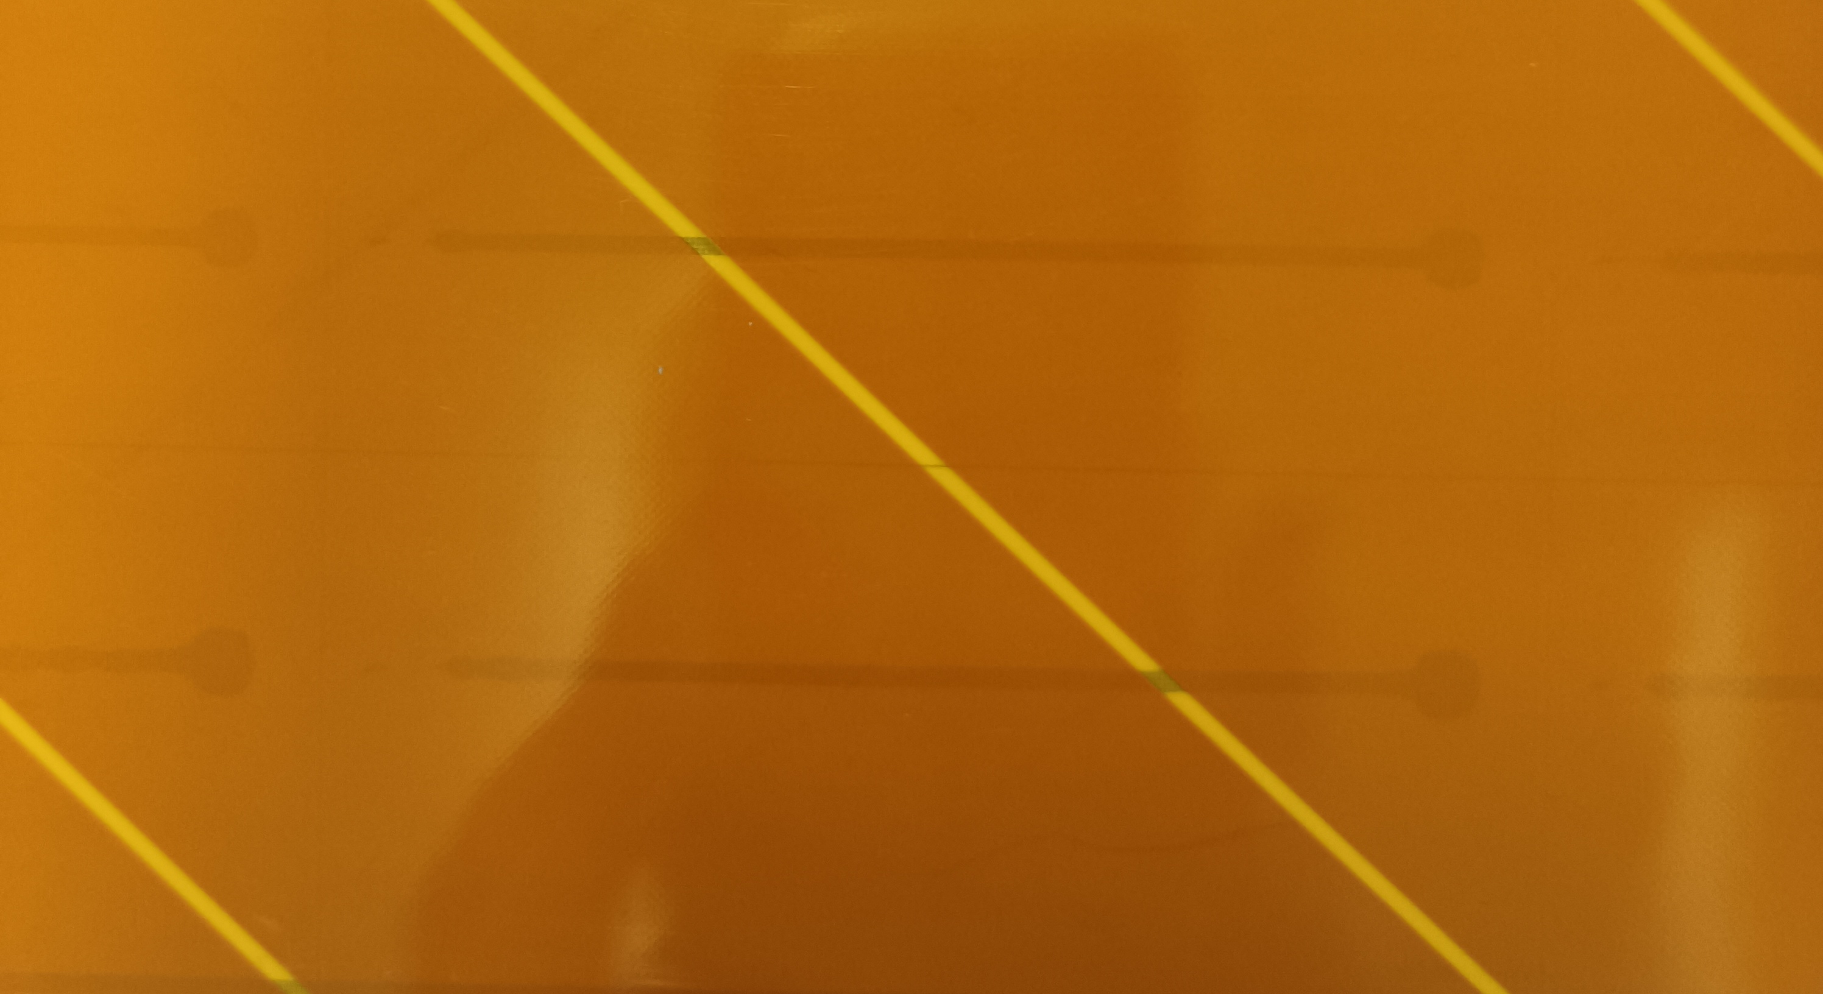
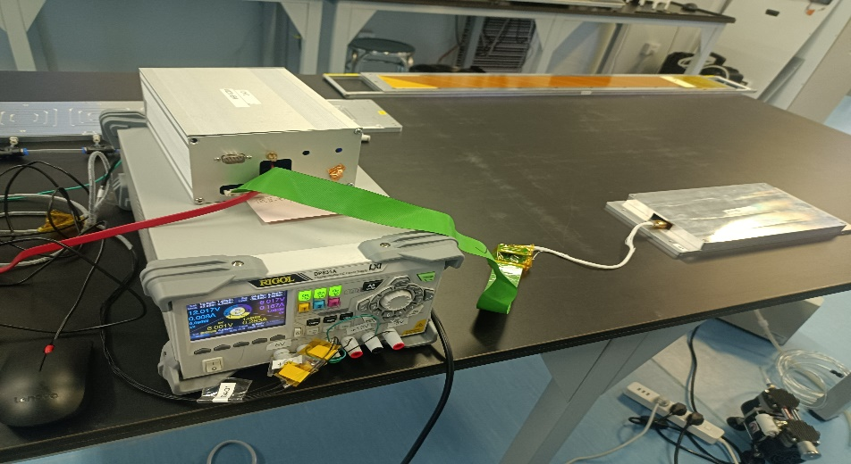
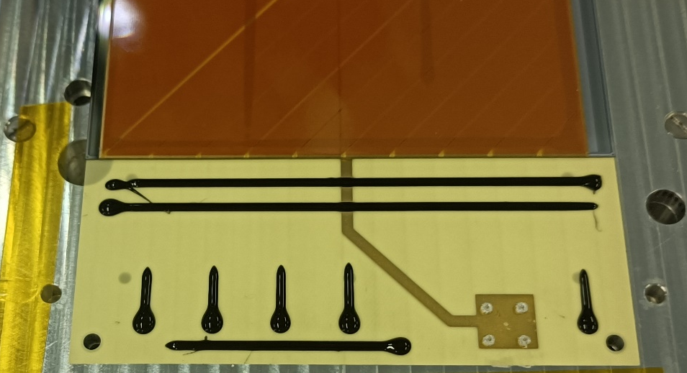
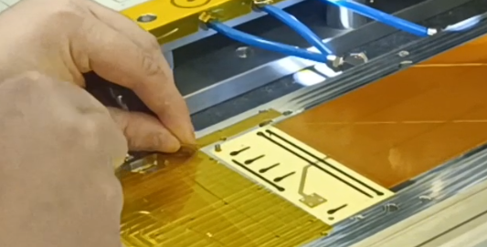
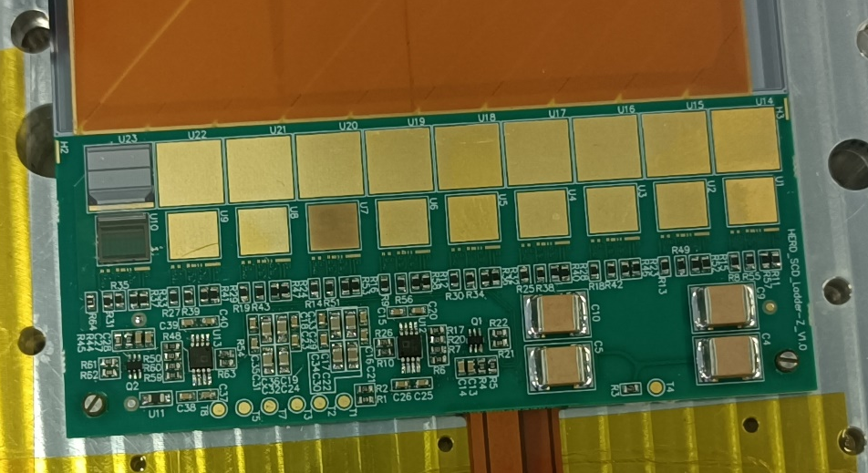
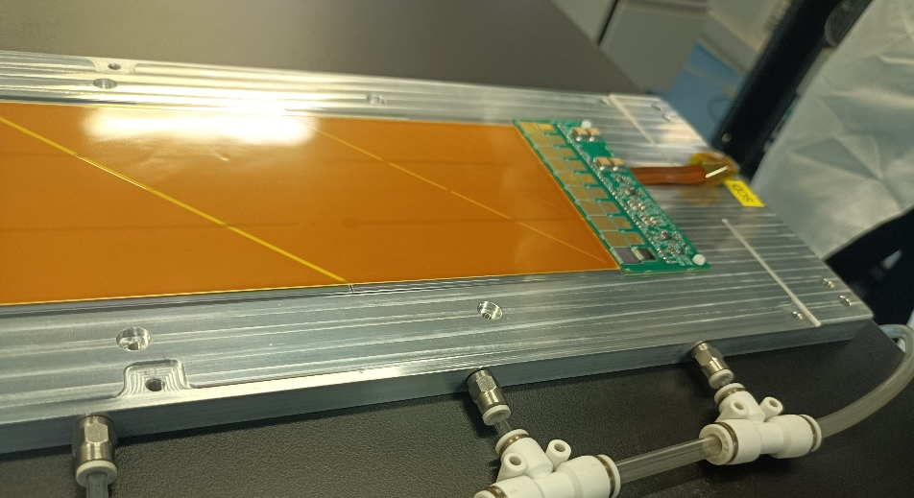
第三天：前端电子学板(SFE)电测并粘接
1、检查Z型柔性板点胶效果
2、待粘接前端电子学板电测
3、待粘接区域涂导电胶和DAMPE结构胶
4、小心重新插入定位销
5、小心放下前端电子学板
6、固化后再次电测
Notes:
G:\keyan\科研任务\260205_第一个Z型Ladder装配\照片和视频\20260211_三号厅组装Z型Ladder_上午IV测试和粘ASIC板\

Slide 8
组装流程的耗时：第一天(硅片贴片)
当前组装流程，耗时约99分钟
后续优化的组装流程，耗时约43分钟
序号 | 流程 | 耗时(min) | 后续优化
1 | 清洁工装 | 15.6 | 提前准备
2 | 组装定位条 | 4.3 | 免安装/拆卸
3 | 组装定位销 | 1.0 | 免安装/拆卸
4 | 硅片翻转到指定朝向 | 9.0
5 | 硅片固定在硅片工装上 | 28.3
6 | 移除定位条 | 2.9 | 免安装/拆卸
7 | 配置导电胶 | 7.2 | 提前灌装/解冻
8 | 点导电胶 | 11.3
9 | 配置结构胶 | 2.6
10 | 点结构胶 | 11.4
11 | 重定位、压合、压配重 | 5.7
 | 合计 | 99.2
硅片翻转到指定朝向
9.0 min
配置导电胶/结构胶
2.6 min
点导电胶
11.3 min
硅片固定在硅片工装上
28.3 min
点结构胶
11.4 min
重定位、压合、压配重
5.7 min
Notes:
G:\keyan\科研任务\260205_第一个Z型Ladder装配\文档\20260214_乔锐_SCD第一个Z型Ladder的耗时统计.xlsx

Slide 9
组装流程的耗时：第二天(IV测试&贴Z型柔性板)
当前组装流程，耗时约98分钟
后续优化的组装流程，耗时约54分钟
序号 | 流程 | 耗时(min) | 后续优化
1 | 检查点胶效果 | 7.0
2 | 检查贴片效果 | 3.4
3 | 移除工装定位销 | 0.4 | 免拆卸
4 | 转移Ladder到键合工装 | 8.9 | 免转移
5 | 粘贴I-V测试条 | 11.1 | 不需要
6 | 键合GND焊盘 | 30.0
7 | I-V测试 | 10.7
8 | 取出I-V测试线、测试条、铝丝 | 5.3 | 免拆卸
9 | 转移Ladder到偏压柔性板工装 | 2.7 | 免转移
10 | 清洁Z型工装 | 1.0 | 提前准备
11 | 检查Z型柔性板焊盘 | 7.3 | 提前准备
12 | Z型柔性板定位 | 0.5
13 | 配置结构胶 | 2.6
14 | 点结构胶 | 4.1
15 | 压合、压配重 | 2.9
 | 合计 | 97.9
检查点胶、贴片效果
10.4 min
Z型柔性板定位
0.5 min
键合GND焊盘
30.0 min
配置结构胶
2.6 min
I-V测试
10.7 min
点结构胶
4.1 min
压合、压配重
2.9 min
Notes:
G:\keyan\科研任务\260205_第一个Z型Ladder装配\文档\20260214_乔锐_SCD第一个Z型Ladder的耗时统计.xlsx

Slide 10
组装流程的耗时：第三天(IV测试&贴SFE板)
当前组装流程，耗时约87分钟
后续优化的组装流程，耗时约30.4分钟
序号 | 流程 | 耗时(min) | 后续优化
1 | 检查Z型点胶效果 | 3.1
2 | 转移Ladder到键合工装 | 5.7 | 免转移
3 | 粘贴I-V测试条 | 0.2 | 不需要
4 | 键合GND焊盘 | 30.0 | 不需要
5 | I-V测试 | 14.7
6 | 取出I-V测试线、测试条、铝丝 | 5.3
7 | 转移Ladder到偏压柔性板工装 | 2.7 | 免转移
8 | SFE板粘接前电测 | 5.9
9 | SFE板开盖、移除固定螺丝 | 4.7
10 | 配置导电胶 | 7.2 | 提前灌装/解冻
11 | 点导电胶 | 0.6
12 | 配置DAMPE结构胶 | 2.6
13 | 点结构胶 | 1.8
14 | 插入定位销钉 | 0.5
15 | 小心贴SFE板 | 1.8
 | 合计 | 86.8
检查点胶效果
3.1 min
SFE板粘接前电测
5.9 min
I-V测试；测试后清理
20.0 min
配胶/点胶
5.0 min
SFE板开盖、移除螺丝
4.7 min
插入定位销/贴SFE板
2.4 min
Notes:
G:\keyan\科研任务\260205_第一个Z型Ladder装配\文档\20260214_乔锐_SCD第一个Z型Ladder的耗时统计.xlsx

Slide 11
组装流程的耗时：第四天(键合&电测)
当前组装流程，耗时约193分钟
估算完整流程耗时约238.5分钟
假设每组键合准备5分钟
键合速度1.5根/秒
序号 | 流程 | 耗时(min) | 后续优化
1 | 取出SFE板固定螺丝 | 2.5 | 免转移
2 | 转移Ladder到键合工装 | 1.7 | 免转移
3 | 拧紧SFE板固定螺丝 | 3.6 | 免转移
4 | SFE板粘接后电测 | 5.9
5 | 键合第1组：第1片硅电容和第一组GND焊盘(64路+4路) | 16.8
6 | 键合第2组：第1片硅有偏压电阻端(320路) | 12.7
7 | 键合第3组：第1片硅无偏压电阻端(320路) | 12.0
8 | 键合第4组：第2片硅有偏压电阻端(320路) | 12.0
9 | 键合第5组：第2片硅无偏压电阻端(320路) | 14.1
10 | 键合第6组：第3片硅有偏压电阻端(320路) | 14.5
11 | 键合第7组：第3片硅无偏压电阻端(320路) | 9.1
12 | 键合第8组：第4片硅有偏压电阻端(320路) | 12.0
13 | 键合第9组：第4片硅无偏压电阻端(320路) | 10.4
14 | 键合第10组：第5片硅有偏压电阻端(320路) | 12.0
15 | 键合第11组：第5片硅无偏压电阻端(320路) | 12.0
16 | 键合第12组：第6片硅有偏压电阻端(320路) | 12.0
17 | 键合第13组：第6片硅无偏压电阻端(320路) | 12.0
18 | 键合第14组：第7片硅有偏压电阻端(320路) | 12.0
19 | 键合后电测 | 5.9
 | 合计 | 193.1
SFE板粘后前电测
5.9 min
键合10片硅电容、共640路
57.1 min
键合14组、共8960路
169.6 min
键合后电测
5.9 min
Notes:
G:\keyan\科研任务\260205_第一个Z型Ladder装配\文档\20260214_乔锐_SCD第一个Z型Ladder的耗时统计.xlsx

Slide 12
优化流程后、一个Z型Ladder的组装耗时
 | 耗时(min)
Day | 优化后总时长 | 点胶机占用 | 键合机占用 | 皮安表占用 | 地检占用 | 真空路数
1 | 43.0 | 22.6 | 0.0 | 0.0 | 0.0 | 2
2 | 54.0 | 4.1 | 30.0 | 10.7 | 0.0 | 2
3 | 30.4 | 2.4 | 0.0 | 14.7 | 5.9 | 1
4 | 238.5 | 0.0 | 226.7 | 0.0 | 5.9 | 1
合计 | 365.9 | 29.0 | 256.7 | 25.3 | 11.8
假如按照流水线来生产Z型Ladder，瓶颈在键合机！
Notes:
G:\keyan\科研任务\260205_第一个Z型Ladder装配\文档\20260214_乔锐_SCD第一个Z型Ladder的耗时统计.xlsx

Slide 13
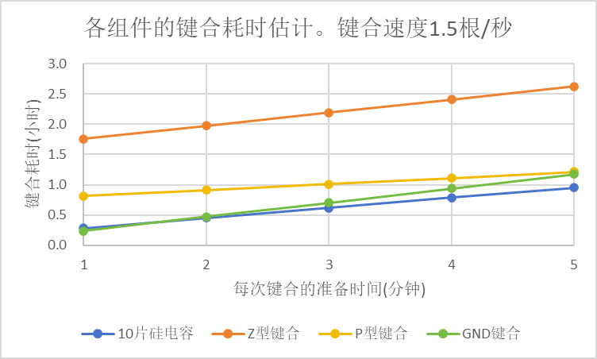
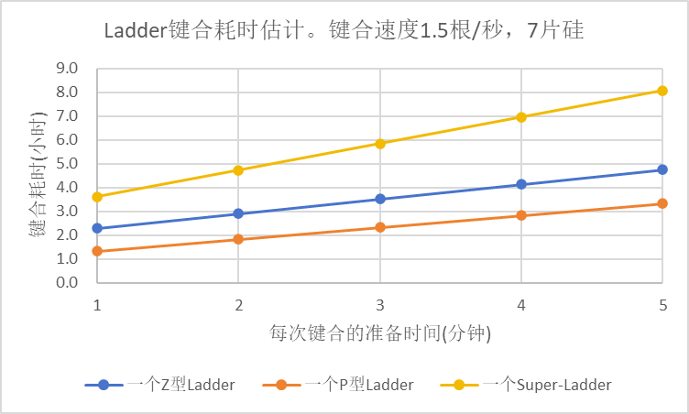
假如可以减少键合准备时间
序号 | 准备工作 | 当前问题
1 | 寻找靶标 | 第一个Z型Ladder靶标与Dummy Ladder不一致，需要手动放置
2 | 确认键合丝起止 | 由于上一步失败，需要手动多次设置offset
3 & 4 | 测高；去头丝
当前每次键合准备时间约5分钟，则完成一个Super-Ladder预计需要8小时键合。
如果每次键合准备时间压缩到1.5分钟，则完成一个Super-Ladder仅需约4小时键合，每天可生产2个。

Slide 14
讨论后版本：键合前应该二岗检查键合丝起止
序号 | 准备工作 | 当前问题
1 | 寻找靶标 | 第一个Z型Ladder靶标与Dummy Ladder不一致，需要手动放置
2 | 一岗检查键合丝起止 | 由于上一步失败，需要手动多次设置offset
3 | 二岗检查键合丝起止 | 当前电子学件缺乏这一步
4 & 5 | 测高；TestBond去头丝
6 | 维修键合失败 | 当前电子学件没有遇到，但一旦遇到会非常浪费时间
当前每次键合准备时间约5分钟，则完成一个Super-Ladder预计需要8小时键合。
金梁程龙反馈正式的每次键合准备时间预计需要6分钟(记录；二岗检查)，但可以通过一次键合2/3组来加速。

Slide 15
总结
回顾了SCD第一个Z型Ladder的组装流程，可分为：
  第一天：贴硅片
  第二天：I-V测试后，贴Z型柔性板
  第三天：I-V测试后，贴前端电子学板
  第三天下午和晚上：15轮键合&电测
统计了各步骤耗时以及可能优化手段：
  Z型Ladder全阶段消耗约366分钟，其中键合机占用约257分钟，是最大的瓶颈！
  生成一个Super-Ladder预计需要键合8小时！
  当前键合虽然在寻找靶标和调整键合丝起止时浪费了时间，但缺乏正式键合所需的记录/二岗检查/维修键合失败。因此无法大规模压缩生产时间，因此建议每条产线每天生产一个Super-Ladder！

